Slide 1
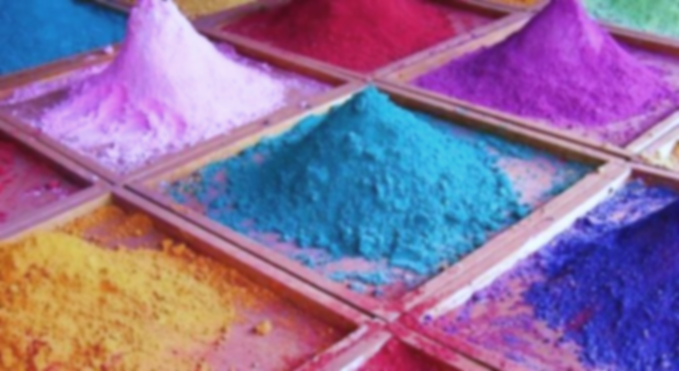
RENKLENDİRİCİLER

Slide 2
Uluslararası Gıda Kodeks Komisyonu (CAC) renklendiricileri ‘’gıdanın rengini düzelten veya renk vermek amacıyla kullanılan madde” olarak tanımlanmaktadır. Renk verme özelliğine sahip pek çok madde kimyasal yapılarında ki farklılıklar nedeniyle farklı fiziksel, kimyasal ve fizikokimya özelliklere sahiptirler ve bu özellikler onların hangi tip ürünlerde ve hangi amaçla ne şekilde kullanılacaklarını belirlemektedir.

Slide 3
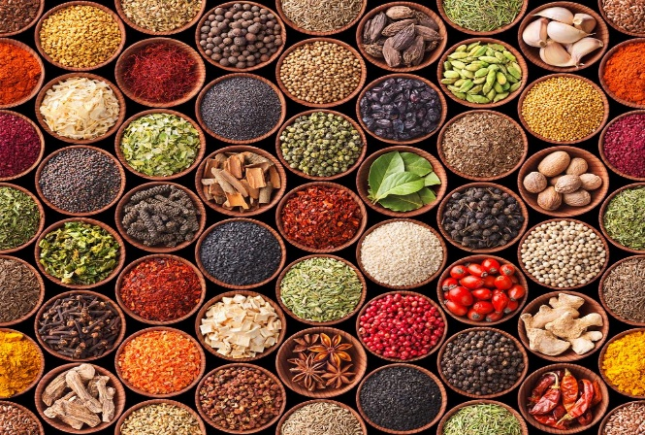
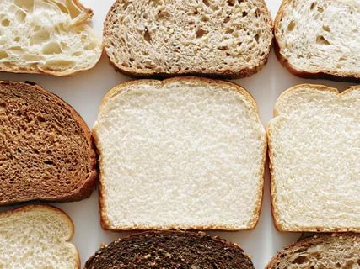
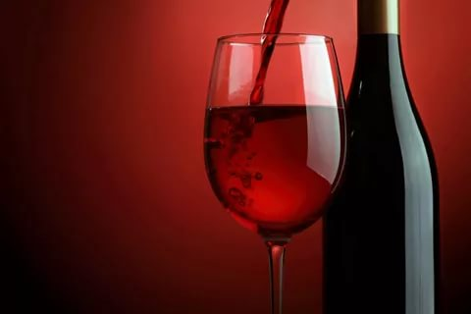
Günümüzde gıda sanayinin gelişmesine bağlı olarak gıda ürünlerinin renklendirilmesi gereksinimi çeşitli nedenlere bağlı olarak artmıştır. Bununla beraber gıdaların renklendirilerek tüketici açısından daha çekici hale getirilmesi işlemlerinin çok eski çağlara kadar dayandığı bilinmektedir. Antik çağlarda özellikle baharatlar ve meyveler gibi çeşitli lezzet verici maddeler şarap, ekmek gibi gıdaların renklendirilmesinde de kullanılmıştır.

Slide 4
Günümüzde uygulanan gıda işlem tekniklerinin gıdaların görünüş özellikleri üzerinde meydana getirdikleri olumsuz etkiler gıdaların teknolojik nedenlerle renklendirilmesi gereksinimini ortaya çıkartmıştır.
Gelişen bilimsel verilerin ışığı altında birçok yapay renklendiricinin toksik özellikleri ortaya koyulmuştur, pek çok ülkede oluşturulan yasal düzenlemelerle bu renklendiricilerin çok azına izin verilerek kullanımları sınırlandırılmıştır.

Slide 5
GIDALARDA RENK
Doğal gıdaların renkleri içerdikleri çok çeşitli kimyasal formlara sahip olan ve pigment olarak tanımlanan maddelerden kaynaklanmaktadır. Meyveler ve sebzeler gibi doğal kaynaklı birçok ürün çeşitli renklere sahip olup çekicilikleri renkleriyle ilgilidir.

Slide 6
GIDALARDA RENK
Renk gıdaların duyusal özellikleri yönünden ele alındığında tüketici tercihi açısından gıdanın çekiciliği de önemli rol oynamaktadır. Bir gıda ile ilgili ilk izlenim görseldir ve gıdanın tercih edilmesi onun renginin kabul veya reddedilmesine bağlıdır. Konu ile ilgili olarak yapılan pek çok çalışma renk ile lezzet arasında pozitif ilişki olduğunu ortaya koymuştur. Duyusal açıdan renk lezzet üzerinde bir beklenti yaratmaktadır.

Slide 7
GIDALARDA RENK
Günümüzde gelişen gıda üretim teknolojileri dikkate alındığında gıdalar; depolama ve satışa sunma gibi çeşitli aşamalarda ısı, ışık, pH, oksijen gibi fiziksel ve kimyasal aşamalara bağlı olarak renk solması veya kaybına uğramaktadır.

Slide 8
GIDALARDA RENK
Ancak gıda üreticileri gıda işleme sırasında ortaya çıkan renk farklılıklarını ve kayıplarını karşılayarak gıdanın orijinal rengini koruma, ürünün renk tek düzeyliğini sağlama, çekiciliğini artırma, geliştirilmiş bir formülasyona bağlı olarak üretilen renksiz veya az renkli gıdalara renk kazandırmak gibi amaçlarla renklendirici katkı maddelerini ürünlerinde kullanma yoluna gitmektedirler.

Slide 9
RENKLENDIRICILERIN SINIFLANDIRILMASI
Renklendiricilerin sınıflandırılması gıda sanayi açısından her bir gıda ürününün yapısına bağlı olarak gıdaların renklendirilmesi amacıyla kullanılacak renk maddelerinin özellikleriyle değişmektedir. Bu nedenle gıda üreticilerinin amaçlarına uygun renk maddelerinin seçimi ve bu seçime olanak sağlayacak uygun bir sınıflandırmanın olması oldukça önemli olan bir konudur.

Slide 10
RENKLENDIRICILERIN SINIFLANDIRILMASI
Ancak renklendirici madde sayılarının çok oluşu, kimyasal yapılarının, fiziksel özelliklerinin, elde ediliş yöntemlerinin farklı oluşu ve gıdalarda kullanımlarının sağlık üzerinde yarattığı problemler nedeniyle bazı renklendiricilere izin verilmemiş olması renklendiricilerin sınıflandırılmasında güçlükler yaratmaktadır. Bu nedenle literatürde renklendiricilerle ilgili çeşitli sınıflandırmalarla karşılaşılmaktadır. Teknolojik uygulamalarda bir renklendiricinin gıdalarda kullanımına izin verilmiş olmasının yanı sıra, hangi ürün için daha uygun kullanım özelliği göstereceğinin de belirlenmesi gerekmektedir.

Slide 11
RENKLENDIRICILERIN SINIFLANDIRILMASI
Renklendirici maddeler için verilen genel bir sınıflandırmada bu maddeler elde ediliş şekillerine göre doğal ve yapay renklendiriciler olmak üzere iki ana gruba ayrılmaktadır. Bununla birlikte bazı doğal kaynaklı renklendiriciler yapay olarak da elde edilebilmektedir. Bu maddeler “doğala özdeş renklendirici” olarak ifade edilmektedir.
Renklendiriciler elde ediliş şekillerine göre;
Doğal renklendiriciler
Yapay renklendiriciler
olmak üzere iki temel grup altında toplanabilmektedir.

Slide 12
1.DOGAL RENKLENDIRICILER
Doğal renklendirici maddeler mikrobiyal, bitkisel, hayvansal ve mineral kaynaklardan elde edilen pigmentlerdir. Renk aralıkları sınırlı olan bu renk maddeleri genel olarak zayıf bir stabilite ile zayıf bir renklendirme gücüne sahiptirler ve ısı ve pH’dan etkilenirler.

Slide 13
1.DOGAL RENKLENDIRICILER
Günümüzde gelişen teknolojilere bağlı olarak birçok doğal kaynağın ekstraktı olarak hazırlanmaktadır. Bu ekstraktların saf renklendirici içerikleri uygulanan teknolojiye bağlı olarak farklılık göstermekte ve ekstrakte edilebilen diğer bazı kimyasal yapıları da içermektedir. Bu nedenle birçok durumda doğal renk maddeleri ekstraktları saf pigmentler olmayıp, kullanılan hammaddenin yapısından özütlenebilen pigment karışımlarından oluşabilmektedir.

Slide 14
1.DOĞAL RENKLENDIRICILER
Doğal renk maddelerinin birçok fiziksel ve kimyasal etkilere karşı (ısı, ışık, pH) stabilitelerinin düşük olması ve gıdalarda kullanımlarında çeşitli problemler yaşanmasına karşın, son yıllarda yapılan araştırmalarda sağlık üzerine olumlu etkileri nedeniyle bu maddelerin kullanımlarının arttığı gözlenmektedir.

Slide 15
1.DOĞAL RENKLENDIRICILER
Doğal renk maddelerine ilgi artması nedeniyle kullanılan kaynak çeşitliliği ve beraberinde ekstraksiyon ve saflaştırma teknikleri de gelişmiştir. Bu gelişmeler ticari doğal renk maddeleri ekstraklarının daha stabil ve standart renk tonuna sahip olacak şekilde hazırlanmasına olanak sağlamaktadır. Doğal renk maddesi ekstraktlarının renk tonları, kullanılan hammadde ektraksiyon metodu, saflaştırma tekniği ve pigment karışım oranlarına bağlı olarak oluşmaktadır. Bu sebeple birçok durumda kullanıcıların uygulamalarla ilgili olarak tedarikçilerden bilgi istemeleri zorunlu hale gelmektedir.

Slide 16
1.DOGAL RENKLENDIRICILER
Gıdalarda doğal olarak oluşan ve bu kaynaklardan elde edilen renk maddeleri farklı kimyasal yapılara sahip olmaları nedeniyle bir kısmı suda çözünür nitelikte olup pek çoğu ise suda çözünmemektedir. Bu durum doğal renk maddelerinin gıda uygulamalarında renk çeşitliliğinin sınırlanması neden olmaktadır. Bu nedenle yağda çözünen doğal renk maddeleri izin verilen uygun bir emülsifiye edici ajan ile işlenerek su esaslı gıdalarda kullanılabilecek bir yapıya dönüşebilmektedir. Organik esaslı doğal renklendiricilerin yanı sıra mineral kaynaklı bazı renklendiricilerin de bulunması nedeniyle, doğal renklendirici maddeler kimyasal yapılarına göre organik ve inorganik olarak sınıflandırılmaktadır.

Slide 17
1.1.Organik DoGal Renklendiriciler:
Anatto Antosiyoninler
Β-Apo-8’ karotenal Β-Apo-8’ karotenoik asit etil esteri
Bitkisel karbon Kantaksantin
Sade karamel Kostik sülfit karamel
Amonyum karamel Sülfit-amonyum karamel
Karotenler Klorofiller
Klorofil-bakır kompleksi Konişal
Kurkumin Likopen
Lutein Pancar kökü kırmızısı
Paprika ekstraktı Riboflavin
Rbiflavin 5’-fosfat sodyum

Slide 18
1.2.Inorganik DoGal Renklendiriciler
Alüminyum tuzu
Altın
Demir oksitler
Gümüş
Titanyum dioksit
Kalsiyum karbonat

Slide 19
2. YAPAY RENKLENDIRICILER
Yapay renklendiriciler, kimyasal yapıları itibariyle doğada bulunmayan ancak kimyasal sentez yoluyla üretilebilen renk maddeleridir. Hemen hemen hepsinin sentezinde başlangıç materyali olarak kömür katranı kullanıldığından bu renklendiriciler ‘Kömür Katranı Renklendiricileri’ olarak da adlandırılmaktadırlar. Çok saf kimyasal maddeler olan bu renklendiricilerin renklendirme güçleri elde edilen ürünlerin kimyasal renklendirici içeriğiyle doğru orantılıdır.

Slide 20
2. YAPAY RENKLENDIRICILER
Yapay renklendiricilerin fizikokimyasal özelliklerinin doğal renklendiricilere göre üstün olması, gıda sanayinde çok geniş kullanım alanı bulmalarına neden olmaktadır. Doğal renklendiricilerle karşılaştırıldığında yapay renklendiricilerin; renk verme güçleri, renk aralıkları, stabiliteleri, kullanım kolaylıkları ve fiyat uygunlukları gibi faktörler açısından üstünlük sağladıkları gözlenmektedir.

Slide 21
2. YAPAY RENKLENDIRICILER
Yapay gıda renklendiricilerinin gıda işleme koşullarına karşın stabilitelerinin yüksek olmasına karşı bu renklendiricilerin stabiliteleri, renklendiricinin kullanıldığı ortama, renklendiricinin konsantrasyonuna, kullanılan çeşitli gıda katkı maddelerinin konsantrasyonuna, sıcaklık, süre gibi çeşitli faktörlere bağlıdır. Bu faktörler her bir renklendirici için farklılık göstermektedir ve bu nedenle kullanılacak renklendiricinin seçimi önem kazanmaktadır.

Slide 22
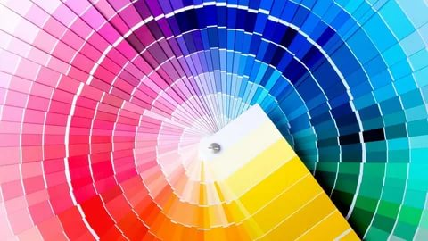
Yapay renklendiriciler çok yüksek oranlarda suda çözünme özelliğine sahiptir. Pek çoğu ısıya, ışığa, asitlere, alkalilere ve koruyu maddelere karşı stabildirler ve bu nedenle raf ömürleride oldukça uzundur. Birçok farklı formada yapay renklendirici üretilebilmesi nedeniyle bu maddelerin renk tonu aralıkları geniştir ve renklendirme güçleri yüksektir.

Slide 23
Yapay renklendiricilerin sınıflandırılmasında kimyasal özellikleri açısından çözünürlükleri önem kazanmaktadır. Yapay renklendiriciler çözünürlüklerine göre;
Suda çözünenler
Yağda çözünenler
Lake renklendiricileri (disperse olanlar)
olmak üzere üç grupta toplanmaktadır.

Slide 24
2.1.Suda Çözünen Yapay Renklendiriciler:
Yapay renklendiricilerin suda ki çözünürlükleri, genel olarak en az bir tuz formundaki yapıya sahip olmalarından kaynaklanmaktadır ve kimyasal yapılarında en yaygın olarak yer alan grup sülfonik asittir. Yapıda karboksilik asit gruplarının var olması da suda çözünürlük özelliği vermektedir.

Slide 25
2.1.Suda Çözünen Yapay Renklendiriciler:
Yapay renklendiricilerin yapılarında yer alarak renklendiricinin suda çözünürlüğünü sağlayan sülfonik asit, karboksilik asit gruplarını içeren anyonik renklendiriciler olarak bilinirler. Yapılarında amin, metalamin, dimetilamin gibi bazik karakterli grupları içeren renklendiriciler ise asitlerle suda çözünen tuzlar oluştururlar ve bu tip renklendiriciler de katyonik renklendiriciler olarak tanımlanırlar. Bunların dışında asidik ve bazik grupların her ikisinin de molekülde yer alması ile yine suda çözünen iç tuz yapılı renklendiriciler elde edilmektedir.

Slide 26
2.1.1.Suda Çözünen Yapay Renklendiricilerin SInIflandırılmasI:
Avrupa Birliği, Amerika Birleşik Devletleri ve Türkiye’de kullanımına izin verilen yapay organik renklendiriciler, yapay renklendiricilerin suda çözünen formları olan, bu renklendiriciler kimyasal yapılarına göre;
Azo renklendiriciler (mono, di, tri azo)
Triaril metan renklendiriciler
Ksanten renklendiriciler
Kinolin renklendiriciler
İndigoit renklendiriciler,
olarak gruplandırılmaktadırlar.

Slide 27
2.1.1.Suda Çözünen Yapay Renklendiricilerin SInIflandIrIlmasI:
Azo grubu gıda renklendiricilerinin renk aralığı oldukça geniş olup, kırmızı, turuncu, sarı, mavi, menekşe, kahverengi ve siyah renkleri kapsamaktadır.
Triaril metan renklendiriciler renk parlaklığı ve yüksek renk parlatma özellikleri ile diğer renklendiricilerden kolaylıkla ayırt edilebilmektedirler, ancak ışığa karşı dayanıklılık özellikleri zayıftır.
Ksanten renklendiriciler, florasans ışığında parlak kırmızı ve yeşilimsi-sarı renk vermektedir. Avrupa Birliği ve ABD de gıdalarda kullanımına izin verilen tek ksanten renklendirici Eritrosindir.
Kinolin grubu renklendiricilerde, parlak yeşilimsi-sarı renkler ve ışığa karşı zayıf stabilite, bu grubun karakteristik özelliğini oluşturmaktadır.
İndigoit grubu gıda renklendiricileri, doğada bulunan indigo renklendiricisinin yapay eşdeğeridir. Bu gruptaki en önemli gıda renklendiricisi İndigo karmindir.

Slide 28
2.1.2.GIdalarda KullanIlan Suda Çözünen Yapay Renklendiriciler:
Allura Red AC Amarant
Azorubin Brilliant Black BN
Brilliant Blue FCF Brown FK
Brown HT Eritrosin
Green S İndigotin
Kinolin Sarısı Litolrubin BK
Patent Blue V Ponso 4R
Red 2G Sunset Yellow FCF
Tartrazin

Slide 29
2.1.2.1. Suda Çözünen Yapay Renklendiricilerin Stabilite Özellikleri
Yapay gıda renklendiricilerinin stabiliteleri gıda işleme koşullarında birçok faktöre bağlı olmaktadır. Bunlardan bazıları; renklendiricinin kullanıldığı ortam, renklendiricinin konsantrasyonu, kullanılan diğer katkıların konsantrasyonları, sıcaklık, süre gibi faktörelerdir. Bu faktörlere bağlı olarak meydana gelen değişiklikler kullanılan her bir renklendirici için ayrı olup değişik gıdalar için renklendiricinin seçimi önem taşımaktadır.

Slide 30
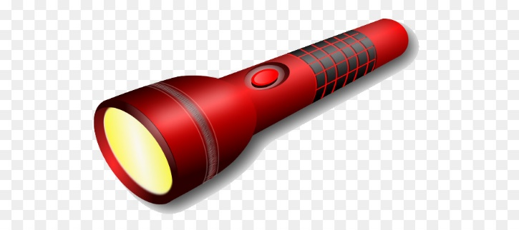
ISIK ETKİSİ
Kuvvetli gün ışığı ve özellikle UV ışık gıda renklendiricileri üzerinde fotokimyasal değişiklikler meydana getirerek renk kayıplarına neden olmaktadır. Kızıl ötesi ışınlar da benzer şekilde bir miktar renk solmasına neden olmakta ve sıcaklığın artması ile bozulma hızlanmaktadır. Işığın tüm renklendiriciler üzerine etkili olması ve renk kayıpları meydana gelmesi nedeniyle renklendirilmiş gıda maddelerinin ışık etkisinden korunmuş olması önemli olmaktadır. Red 2G, Tartrazin ve Yellow 2G gıdalarda yaygın olarak kullanılan yapay organik renklendiriciler içinde ışığa en stabil olanlarıdır. Amarant, Allura Red AC, Brown FK, Brown HT ve Brillant Blue FCF de ışığa karşı iyi stabilite gösterirken; Green S, Eritrosin ve İndigo Karminin stabiliteleri daha zayıftır.

Slide 31
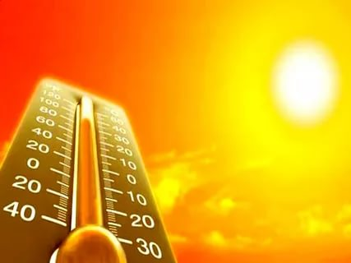
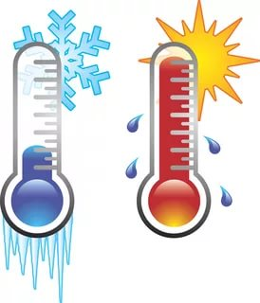
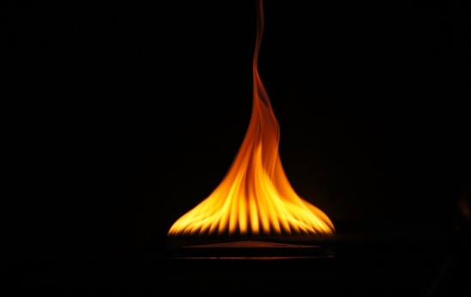
SICAKLIK ETKİSİ
Gıda işlemede çeşitli uygulamalarda kullanılan sıcaklık koşulları, gıdanın rengini etkilemektedir. Çok yüksek sıcaklıklar da oluşan bir miktar karbonizasyon renk kaybına ve renk değişimine neden olabilmektedir. Bu nedenle renklendiricilerin mümkün olduğu kadar düşük sıcaklıklarda ve üretimin mümkün olduğu kadar geç aşamalarında, genellikle de lezzet vericilerle aynı zamanda katılmaları uygun olmaktadır. Yapay renklendiricilerin ortalama kaynama ve fırınlanma sıcaklıklarına (100-200 C) karşı en stabil olanları ; Ponso 4R, Allura Red AC, Sunset Yellow FCF, Tartrazin, Brown FK, Brown HT, Green S ve Brilliant Blue FCF’dir. İndigo Karmin ise işleme sıcaklığına karşı stabil değildir.

Slide 32
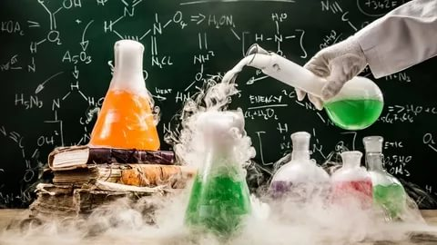
ALKALI VE ASİTLERİN ETKİSİ
Yapay renklendiricilerin asitlere ve alkalilere karşı stabiliteleri birbirlerine göre çok farklıdır. Tüm renklendiricilerin asit veya alkali ortamlarda bozulması, metallerle temas ve özellikle de yüksek sıcaklıklarda hızlanmaktadır.

Slide 33
GIDA KORUYUCULARININ ETKİSİ
Patent Blue V, Kinolin Sarısı ve İndigo Karmin dışındaki yapay organik renklendiriciler gıdalarda koruyucu olarak kullanılan Benzoik Asit ve Sodyum Benzoata karşı stabildir. Eritrosin ise ortamda Bezoik Asit varlığında çökme yapmaktadır. Meyve bazlı ürünlere Kükürt dioksit veya Sülfüroz asit katılması durumunda renklendirici maddede renk bozulması meydana gelmektedir.

Slide 34
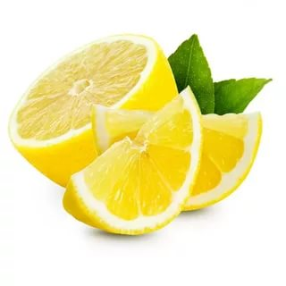
ASKORBİK ASİT ETKİSİ
Vitaminler ve antioksidanlar işlenmiş ürünlere yaygın olarak katılmakta ve C vitamini, askorbik asit formunda her iki fonksiyonu saplamak için kullanılmaktadırlar. Sunset Yellow FCF, Tartrazin, Fast Green FCF ve Brillian Blue FCF, 160 ppm’e kadar olan askorbik asit düzeylerine karşı orta derecede stabilite gösterirken, Amarant 70 ppm’de daha az olan askorbik asit düzeylerinde kararlılık göstermektedir.

Slide 35
İNDİRGEN VE YÜKSELTGEN AJANLARIN ETKİSİ
Yaygın olarak kullanılan gıda renklendiricilerinin hepsi indirgen ajanlardan etkilenmekte ve pek çok durumda tamamen renk kaybı oluşmaktadır. Bu durum konserve gıdalarda sık rastlanmaktadır. Metaller, özellikle demir, kalay, çinko ve bakır asit içeriğiyle reaksiyona girerek hidrojeni serbest bırakmakta ve buda renk kaybına neden olmaktadır. İndigo Karminin bu koşullar altında hızlı indirgenmesi karşın hava varlığında hızla orijinal rengine hızla yükseltgenmesi nedeniyle, gıda renklendiricilerinin içerisinde en stabil olduğu belirtilmektedir.
Bakteri, küf ve mayalarında gıda renklendiricileri üzerinde biyokimyasal indirgeme etkisi olup, bu mikroorganizmalar kısmen veya bazı durumlarda tamamen renk kaybına neden olmaktadır. Renk kaybıyla oluşan bozulma sıcak havalarda özellikle gazsız alkolsüz içeceklerde görülmektedir. Yapay organik renklendiricilerden kaynaklanan renk kaybı, oksitlenme ajanlarının varlığında da oluşmaktadır.

Slide 36
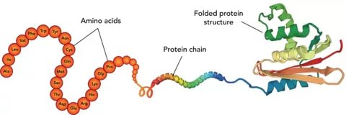
PROTEİNLERİN ETKİSİ
Bazı proteinleri gıdalara, özellikle atmosferik basınçta uygulanan yüksek sıcaklık işlemleri sonucu parçalanan proteinlerle yapay renklendiricilerin reaksiyonu sonucunda, ürünlerde renk kayıpları oluşmaktadır. Bu durum özellikler et ve balık işlemede gözlenmekte ve bazı işlenmiş süt ürünlerinde de meydana gelmektedir.

Slide 37
2.2.Yağda Çözünen Yapay Renklendiriciler:
Yağda veya organik çözücülerde çözünen yapay renklendiriciler, suda çözünen renklendiricilerde olduğu gibi tuz formu oluşturabilen gruplar içermedikleri için suda çözünmezler. Bu grup renklendiricilerin toksik özellikleri nedeniyle gıdaların renklendirilmesi amacıyla kullanımlarına izin verilmemektedir.

Slide 38
2.3. LAKE RENKLENDİRİCİLER
İlk defa 1959 yılında renklendirici katkı maddeleri listesi alınan lakeler, renklendiricilerin önemli bir sınıfını oluşturmakta ve teknolojik olarak kullanımları her geçen gün artmaktadır. Lake renklendiriciler, suda çözünen yapay renklendirici maddelerin genellikle alüminyum oksit üzerine alüminyum klorür ilavesiyle alüminyum tuzu olarak çöktürülmeleri yoluyla elde edilen suda çözünmeyen pigmentlerdir. Lake renklendiriciler suda çözünen azo, triaril metan, ksanten, kinolin ve indigoit gruplarında hazırlanabilmektedirler. Suda, yağda ve diğer çözücülerde çözünmedikleri için gıda ortamında dispersiyona uğrayarak renk oluşturmaktadırlar.

Slide 39
2.3. LAKE RENKLENDİRİCİLER
Lake renklendiricilerin renk tonları, dağılabilirlikleri, renklendirme güçleri, partikül büyüklükleri gibi özellikleri söz konusu renklendiricilerin hazırlanma koşullarına bağlı olarak değişebilmektedir. Lake renklendiricilerin renk tonları renklendirici içeriğine bağlı olarak değişebilmekle birlikte renklendirme kuvvetleri renklendirici içeriğiyle orantılı olmamaktadır.

Slide 40
2.3. LAKE RENKLENDİRİCİLER
Lake renklendiriciler gıda sistemlerinde dispersiyona bağlı olarak renk verdikleri için;
Suyun bulunmasının istenmediği, yağ esaslı karışımların renklendirilmesinde (kek, bisküvi, dolgu maddeleri, salata sosları, snek gıdalar)
Şekerlemelerde şeker kristallerinin, sert şekerlerin ve film kaplı tatlıların renklendirilmesinde,
Şekerleme sanayinde ve farmakolojik endüstride sıkıştırılmış tabletlerin renklendirilmesinde,
Bazı durumlarda suda çözünen benzer renklendiricilerde, ışığa bağlı olarak renk solmasının meydana geldiği veya ısı stabilitesinin artırılmasının istendiği durumlarda,
Kuru görünümün önemli olduğu toz içecekler, tatlılar, çorbalar ve baharat karışımları gibi gıdaların renklendirilmesinde,
Plastik paketleme materyallerinin, mürekkep ve metall kaplar için iç lakelerin renklendirilmesinde.

Slide 41
3.SÜT ÜRÜNLERİNDE RENKLENDİRİCİLERİN KULLANILMASI
Süt bazlı ürünlerde kullanılan renklendiricilerin pastörizasyon sıcaklıklarına ve ışığa karşı stabilitelerinin yüksek olması gerekmektedir. Karmoisin, Ponso 4R, Amarant, Allura Red AC, Sunset Yellow FCF, Tartrazin, Eritrosin ve İndigo Karmin süt ürünlerinde sık olarak kullanılan yapay renklendiricilerdir.

Slide 42
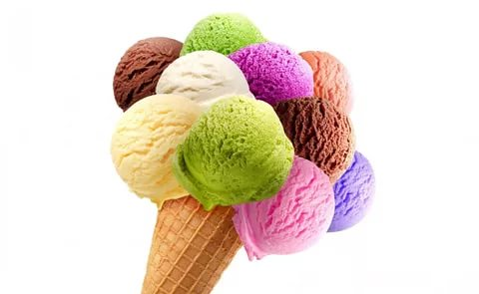
3.SÜT ÜRÜNLERİNDE RENKLENDİRİCİLERİN KULLANILMASI
Dondurmalarda renklendiriciler sıvı formunda pastörizasyondan hemen sonra katılmaktadırlar. Hemen hemen tüm dondurma çeşitlerinde yapay renklendiriciler kullanılmaktadır. Dondurmalarda doğal renklendiricilerden Anatto’nun kullanıldığıda bilinmektedir. Dondurma külahları da çoğunlukla yapay renklendiricilerle renklendirilmekte ve genellikle Tartrazin ve Sunset Yellow FCF’i içeren renk karışımları kullanılmaktadır.

Slide 43
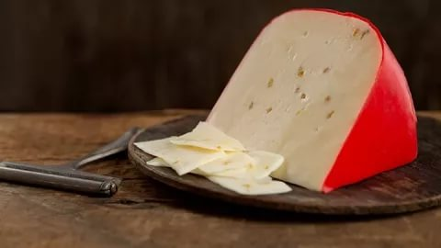
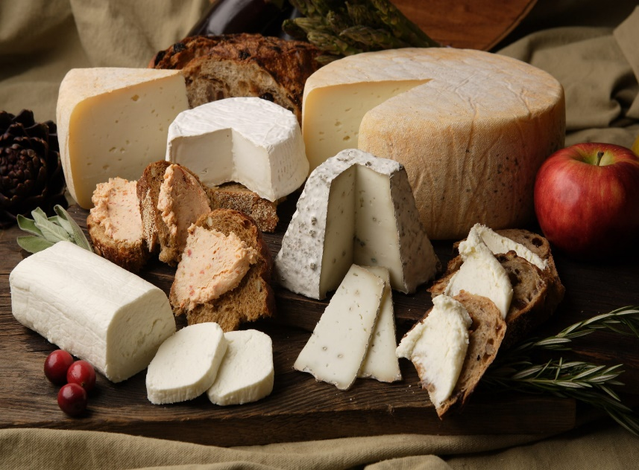
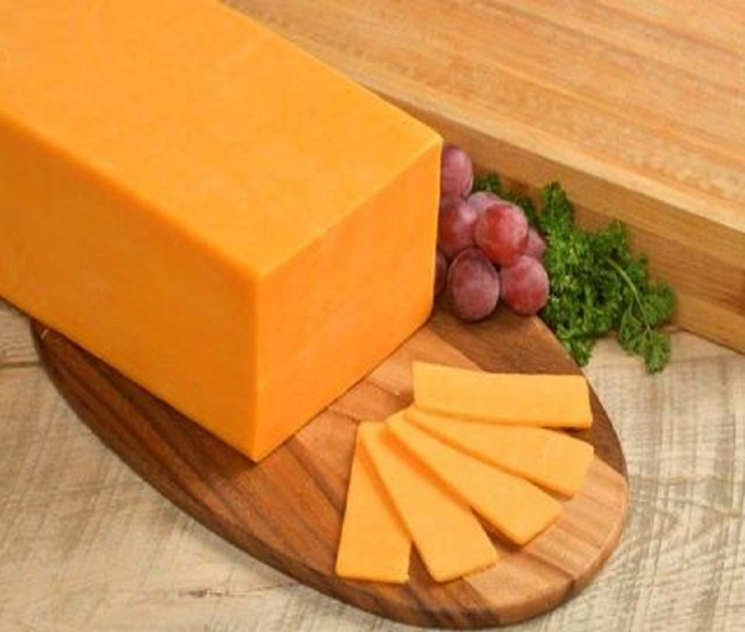
3.SÜT ÜRÜNLERİNDE RENKLENDİRİCİLERİN KULLANILMASI
Peynirlerde yapay renklendiriciler yeterince stabil olmadıklarından Anatto ve B-Karoten gibi doğal renklendiriciler tercih edilmektedir. Bazı peynir kaplamalarında, buz kremlerde, süt içeren bazı soslarda ve meyveli yoğurtlarda lake renklendiricilerin kullanımı önerilmektedir.

Slide 44
RENKLENDİRİCİLERLE İLGİLİ YASAL DÜZENLEMELER
Renklendiricilerle ilgili yasal düzenlemeler ABD’de başlamıştır. ABD’de renklendirici maddeler ile ilgili şimdikinin yasanın temeli 1938 yılında çıkarılan Gıda İlaç ve Kozmetik Yasası’dır. Bu yasa ile renklendirici maddeler sertifikalı ve sertifikasız olmak üzere iki ana gruba ayrılmıştır. Buna göre sertifikalı renk maddeleri listesi kullanımına sınırlama getirilmiş suda çözünen yapay organik renklendiriciler ile lake renklendiricileri kapsamakta ve bunlarla ilgili olarak Gıda İlaç İdaresi (FDA) tarafından belirtilen sertifikasyonları da içermektedir.

Slide 45
RENKLENDİRİCİLERLE İLGİLİ YASAL DÜZENLEMELER
Ayrıca sertifikalı renk maddeleri FDA&C,D&C ve yüzey boyama amacıyla kullanılan renk maddeleri olmak üzere üç gruba ayrılmışlardır. Sertifikasız renk maddeleri listesi doğal renklendiricileri içermekte, liste sürekli ve geçici olmak üzere iki kısımdan oluşmaktadır. Bu yasa ile renklendiriciler yaygın olarak bilinen isimleri ile renk verme özellikleri ve numaraları ile (FDA&C Yellow 6 gibi) anılmaya başlanmışlardır. Ayrıca her bir renk maddesi için sertifikasyon işlemi zorunlu hale getirilmiş ve FDA’nın yetkisi altına girmiştir.

Slide 46
RENKLENDİRİCİLERLE İLGİLİ YASAL DÜZENLEMELER
Söz konusu yasaya 1960 yılında renklendirici maddeler ile ilgili olarak yeni bir düzenleme getirilmiş olup bu yasa iki bölümden oluşmaktadır. Birinci bölüm, kullanımları sürekli olan sertifikalı ve sertifikasız tüm izin verilen renklendirici maddeler ile ilgilidir. Renk katkısının tamamı da bu bölümde yapılmıştır. Renk katkısı; ”Gıda ilaç veya kozmetik ya da insan vücudunun herhangi bir bölümünü renklendirme özelliği olan, her türlü renklendirici, pigment veya diğer maddelerdir”.

Slide 47
RENKLENDİRİCİLERLE İLGİLİ YASAL DÜZENLEMELER
İkinci bölüm ise geçici olarak listeye alınan renklendiricilerle ilgilidir. Bu renklendiricilerin güvenilirlikleri saptanıncaya kadar geçici olarak kullanımlarına izin verilmektedir. Birinci bölümde yer alan sertifikasız renk maddeleri, toksikolojik açıdan güvenli ve kullanım açısından sınırlama getirilmemiş, vücut ağırlığı başına günlük alınabilecek miktar (ADI) belirlenmesine gereksinim duyulmayan, doğal kaynaklardan elde edilen renklendiricileri, sertifikalı renklendiriciler ise ADI değeri belirlenmiş ve kullanımlarına sınırlamalar getirilmiş yapay renklendiricileri içermektedir.

Slide 48
RENKLENDİRİCİLERLE İLGİLİ YASAL DÜZENLEMELER
ABD’de renklendiricilerle ilgili bu tarihsel gelişim diğer ülkelere kaynak teşkil etmiş, ancak gelişen dünya ticareti nedeniyle konu daha kapsamlı bir yapı kazanmıştır. Günümüzde gıdalarda kullanımına izin verilen renklendiricilerin sayısı ve tipi ülkeden ülkeye değişiklik göstermekle birlikte bu konuda temel kaynak Dünya Sağlık Teşkilatı (WHO) ve Dünya Gıda ve Tarım Örgütü (FAO)nun oluşturduğu Gıda Kodeks Komisyonu (CAC) nun konu ile ilgili yayınlarıdır. CAC tarafında incelenen renklendiricilere Uluslararası Numaralandırma Sistemi (INS)’ne göre numaralar verilmiş olup bu maddelerle ilgili toksikolojik çalışmalar gerçekleştirilmektedir.

Slide 49
RENKLENDİRİCİLERLE İLGİLİ YASAL DÜZENLEMELER
Birçok teknik özellikleri tanımlanmış renk maddelerinin daha kolay anlaşılmaları amacıyla bu maddelere kod numaraları da verilmektedir. Konuyla ilgili uygulama İngiliz Boya Üreticileri ve Boyacılar Birliği ile Amerikan tekstil Kimyacıları ve boyacılar Birliği ile oluşturulmuştur. Bu kodlama sistemi gıda renklendiricileri de dahil bütün sektörlerde kullanılan mevcut renklendiricileri içermekte olup, renk indeks (CI-Color Index) numarası ile anılmaktadır.
Gıda renklendiricileri diğer renklendiricilerden ayırmak amacıyla FDA tarafından Gıda İlaç ve Kozmetik Yasası çerçevesinde izin verilen renklendiricilere bir FD&C numarası verilmektedir. Benzer şekilde Avrupa Birliği tarafından da söz konusu renklendiricilere e kod numarası verilmiştir. Bu nedenle literatürde aynı renklendirici madde için 3 farklı kod numarası ile karşılaşılabilmektedir. Örneğin Sunset Yellow için; CI numarası 15985 FD&C numarası Yellow 6 ve E kodu E110 olarak belirlenmiştir.

Slide 50
RENKLENDİRİCİLERLE İLGİLİ YASAL DÜZENLEMELER
Bir renklendiricinin gıdada kullanılabilmesi açısından FD&C ve E kodu ile anılmış olması önem kazanmaktadır. Avrupa Birliği 1944 yılında yayınladığı direktifte izin verilen renklendiriciler bu renklendiricilerin hangi ürünlerde ne düzeyde kullanılacağını belirtmiştir. Bu direktifte gıdalarda kullanımına izin verilen renklendiriciler doğal veya yapay ayrımı yapılmaksızın tek bir listede gösterilmiştir.
1995 yılında yayınlana direktifte ise kullanımına izin verilen renklendiricilerin saflık spesifikasyonları belirtilmiştir. Ülkemizde de gıda üreticileri AB ye uygun olarak düzenlenen Türk Gıda Kodeksi Yönetmeliği’nin yer alan renklendiricileri kullanmak zorundadır. TGK Yönetmeliği (1997) kapsamında belirtilen tebliğde (TGKY, 2002/55) renklendiricilerin E kodları, adları, katılabilecek gıdalar ve izin verilen maksimum miktarları belirtilmektedir.

Slide 51
RENK STABİLİZE EDİCİ AJANLAR
Uluslararası Gıda Kodeks Komisyonu (CAC) renk stabilize edici ajanları, gıdanın rengini stabilize eden kalıcılığı sağlayan maddeler olarak tanımlamaktadır. Renk stabilize edici ajanlar gıdaların işlenmesi, depolanması gibi aşamalarda meydana gelen istenmeyen renk bozulmalarını engelleyen, gıdaların orijinal renklerini stabilize eden, kalıcılığını sağlayan ajanlardır.
CAC (1992)’ de fonksiyonel bir sınıf olarak gösterilen renk stabilize edici ajanlar, “renk sabitleyici”, “renk stabilizörü” şeklinde alt sınıf olarak da belirtilmektedir. Renk stabilize edici ajanlar fonksiyonel özellikleri itibariyle çok amaçlı katkılardan olup temel fonksiyonel özelliklerinin yanı sıra renk stabilizasyon özellikleri göstermektedir.

Slide 52
RENK STABİLİZE EDİCİ AJANLAR
Bu sınıftan maddeler özellikle et ürünlerinde önem kazanmaktadır. Örneğin; et ve ürünlerinde kırmızı renkli miyoglobin pigmenti hava oksijeni ile okside olarak kahverenginden grimsi kahverengine değişen metmiyoglobin formuna dönüşmektedir. Bu nedenle et ve ürünlerinde orijinal rengin korunması açısından renk stabilize edici ajanlar özellikle önem kazanmaktadır. Et ürünlerinde koruyucu olarak kullanılan nitrat ve nitritler nitrozomiyoglobin formunda arzu edilen et renginin stabilize edilmesini sağlamakta olup, oluşan bu kompleks iyi bir depolama, pişirme ve fırınlama stabilitesine sahiptir. Gıdalarda kullanılan diğer stabilize edici ajanlara örnek olarak nikotinik asit, magnezyum karbonatlar, kalay klorür, bakır sülfat, magnezyum hidroksit, ferro glukonat, ferro laktat ve polivinilpolipirolidan gibi maddeler verilmektedir.
Renk stabilize edici ajanlardan ülkemizde kullanımına izin verilen maddeler TGKY (1997) ‘de belirtilmektedir.

